Slide 1
Золотая осень Познавательно – творческий проект
МАДОУ детский сад №3 «Родничок» города Арамиль
Старшая группа №12 «Любознайки»
24.10.2022 – 28.10.2022
Участники проекта:
Воспитатели:
Воспитатель –наставник: Овсепян И.А.
Молодой педагог : Лозовская Т.А.
Воспитанники группы: №12 «Любознайки»
Родители воспитанников группы №12 «Любознайки»
Музыкальный руководитель: Азанова Ю. В.

Slide 2
Содержание проекта
Актуальность
Подготовительный этап
Цель и задачи проекта
Основной этап
Заключительный этап

Slide 3
Актуальность
В ходе беседы был задан вопрос детям: Что вы знаете об осени?
45%

Slide 4
Подготовительный этап
Беседа с детьми
Опрос детей
Обсуждение идеи проекта
Планирование работы с детьми и родителями

Slide 5
Цель и задачи проекта
Цель: создание группового альбома «Золотая осень» в процессе реализации запланированных мероприятий.
Задачи: (для воспитателей)
Познакомить родителей с проектом «Золотая осень» в WatsApp.
Подготовить художественную литературу по теме проекта, оформление паспорта проекта.
Организовать выставку и фотовыставку «Золотая осень»
Организовать экскурсию в «Осенний лес» совместно с родителями детей;
Создание обложки для альбома «Золотая осень»
Организация утренника «Золотая осень» совместно с музыкальным руководителем.
Рассматривание иллюстраций об осени, составление описательных рассказов.
Сбор природного материала для творчества детей в рамках проекта и изготовления рисунков.

Slide 6
Цель и задачи проекта
Цель: создание группового альбома «Золотая осень» в процессе реализации запланированных мероприятий.
Задачи: (для родителей)
Знакомство с проектом «Золотая осень»;
Сбор природного материала (листья, шишки, желуди и т.д.);
Экскурсия со своими детьми в осенний лес;
Участие в выставке «Дары осени»;
Подготовка фотографий и стихотворений для совместного альбома «Золотая осень»;
Разучивание стихотворений к утреннику «Золотая осень»

Slide 7
Основной этап
Понедельник
Среда
Вторник
ФЦКМ
Лепка
Выставка
Экспериментирование
Гербарий
Прогулка
Пятница
Четверг
Развитие речи
Магазин
Развлечение
Рисование

Slide 8
Гербарий

Slide 9
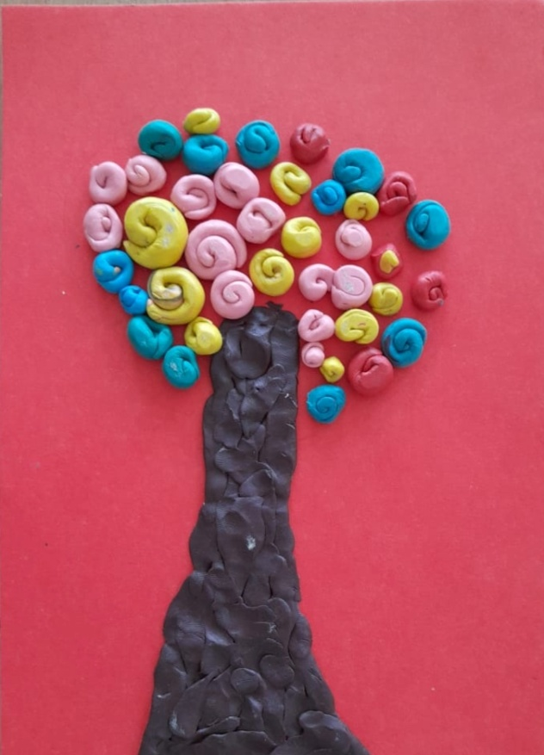
Лепка «Осеннее дерево»

Slide 10
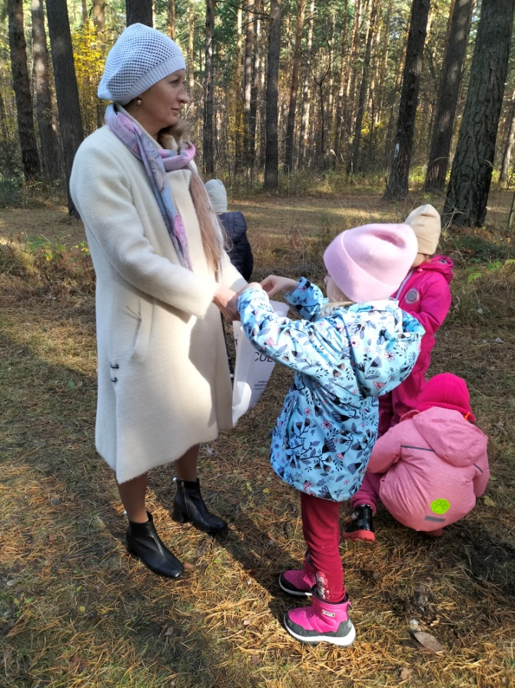
«Прогулка по осеннему лесу»

Slide 11
Выставка поделок

Slide 12
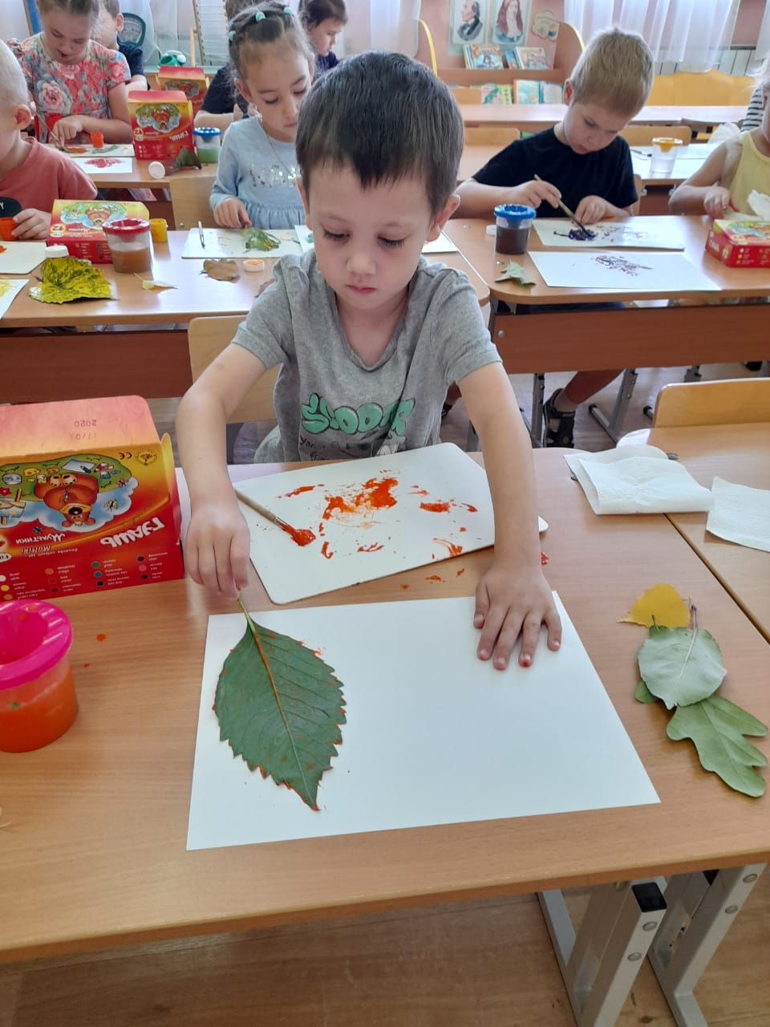
Экспериментирование

Slide 13
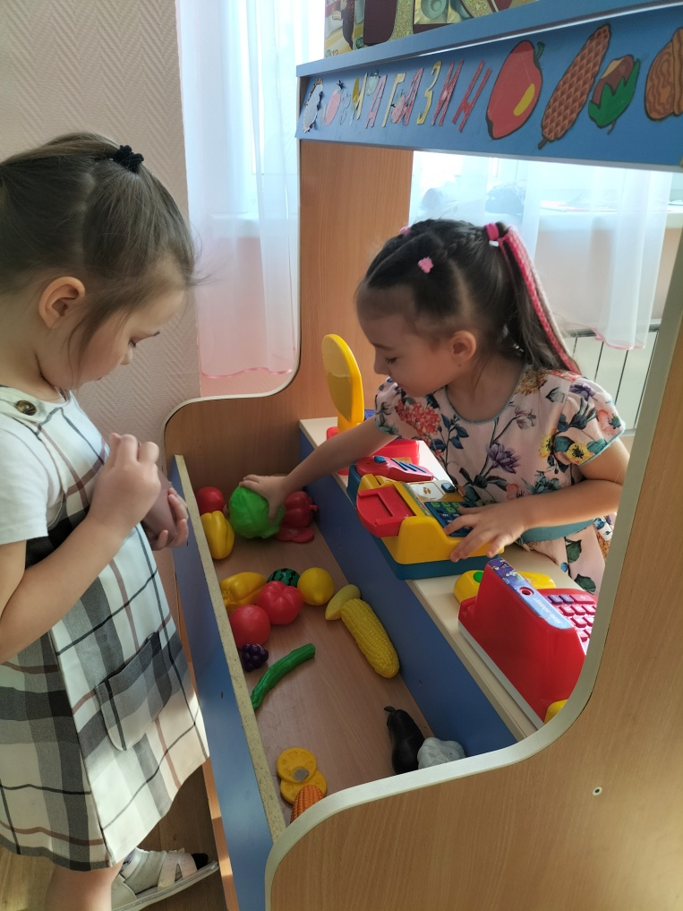
Сюжетная - ролевая игра «Магазин»

Slide 14
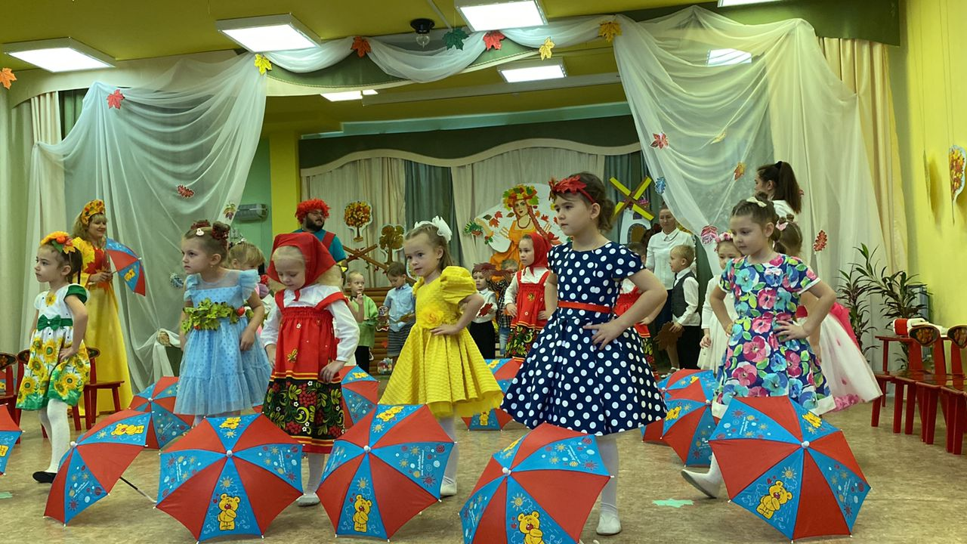
Развлечение «Золотая осень»
Закрепили полученные знания об осени

Slide 15
НОД по развитию речи на тему: рассказ К.Паустовский «Прощание с летом»
Создали иллюстрацию к произведению

Slide 16
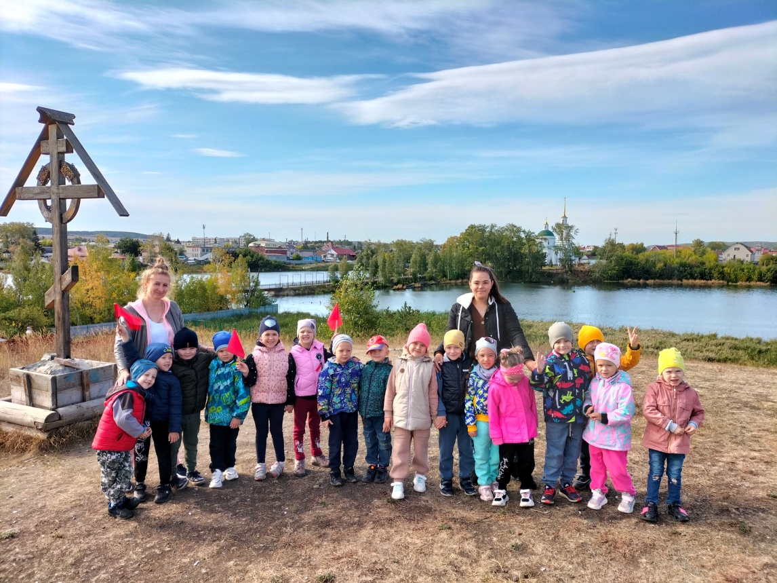
Заключительный этап
Во время реализации проекта дети узнали много нового об осени и создали групповой альбом
«Осень золотая»

Slide 17
Уважаемые родители, хотелось бы узнать ваше мнение о проекте!
Проект был интересным и познавательным!
С удовольствием приму участие в дальнейших проектах!
Испытали трудности во время проекта.

Slide 18
Уважаемые родители, спасибо за участие в нашем проекте!
Как нас найти:

